Slide 1
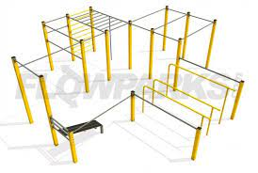
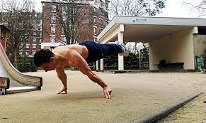
STREET WORKOUT
El Street workout es un derporte que se utilizan mas que todo las manos por son guiron en el aire y de matenerse estatico por un siertos segundos como e la imagen martin espinel 901

Slide 2
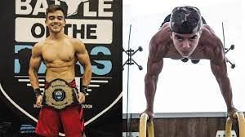
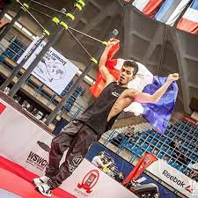
UNOS DE LOS MEJORES DE ESTE DEPORTE
TONI GASTELUM :el es de mexico y en la actualidad es el campeón en peso pluma del mudo.
ERIC ORTIZ : el es colombiano y fue campeón de peso pluma duran 8 años invicto hasta que lo saco tony gatelum.

Slide 3
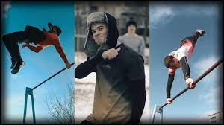
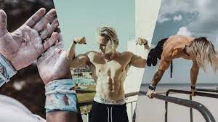
MEJORES DEL MUNDO

